Slide 1
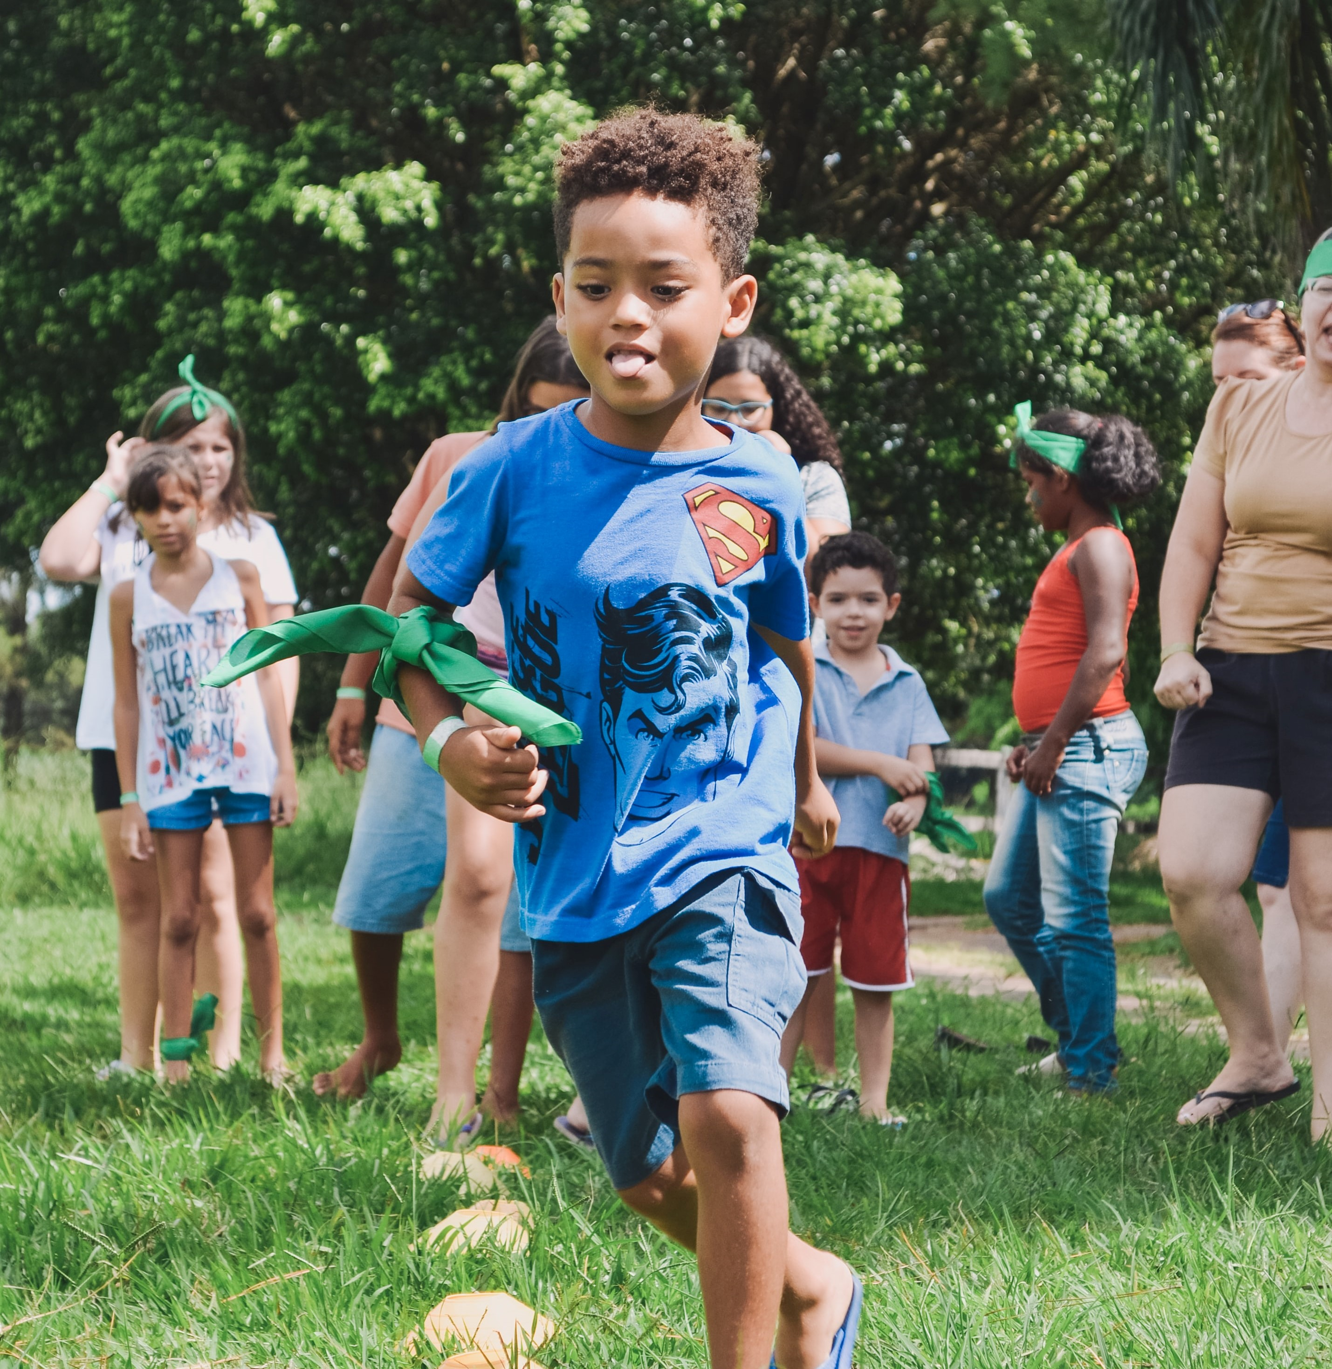
Välkommen!
Tema 3: Barn
Rafaela Biazi

Slide 2
Tema 3: Förberedelser
För vår träff idag behöver vi:
Ha papper och penna framme
Dina svar på veckans utmaning

Slide 3
Tema 3: Incheckning
Namn
Namn
Namn
Namn
Namn
Namn
Namn
Namn
Namn
Namn
Namn
Notes:
Gå en runda där alla får berätta sitt namn. Skriv in respektive deltagares namn under hjärtat.

Slide 4
Tema 3: Agenda
Idag ska vi göra följande:
☑️ Förberedelser
💬 Incheckning
🎧 Dagens agenda
💬 Veckans utmaning
🎧 Film
💬 Ordlista (20 min)
☕ Paus
✎ Övning & Reflektion
☕ Paus
✎ Övning & Reflektion
🎧 Nästa gång
💬 Utcheckning
Notes:
Gå igenom de punkter som ni ska hinna med under dagens träff.

Slide 5
Tema 3: Introduktion Barn
Om temat Barn:
Att vara barn i Sverige kan vara annorlunda jämfört med hur det är i andra länder. Barnrättsperspektivet är starkt och vi följer FNs barnkonvention. På ett sätt har barn i Sverige mycket att säga till om, myndigheter tar hänsyn till vad barn tycker, barn har inflytande i skolan, men det är föräldrarna som har ansvaret för barnen och bestämmer över dem till de är 18 år. Pojkar och flickor är lika mycket värda. I Sverige är det också förbjudet enligt lag att slå (aga) barn.

Slide 6

Veckans utmaning
Glenn Carstens Peters
Notes:
Gör en runda där deltagarna får berätta vad de svarat på veckans utmaning. Du fördelar ordet. Se ledarguiden för tips och idéer på ämnen och frågeställningar att samtala om.

Slide 7

Tema 3: Film, barn
Länk till filmen
Notes:
Spela filmen i helskärmsläge direkt genom presentationen eller kopiera länken till filmen och klistra in i möteschatten. Då kan deltagarna själva se på filmen och välja egen textning. OBS! Om du spelar filmen från din dator/presentationen, kom ihåg att bocka i rutan ”inkludera systemljud” när du delar din skärm för att deltagarna ska höra ljudet i filmen.

Slide 8
Tema 3: Ordlista, Barn
ORD | Betyder | ORD | Betyder
Notes:
Skriv ner vad deltagarna berättar eller skriver i chatten om barn. Passa på att förankra vad de olika orden betyder. Antingen kan deltagarna själva berätta vad de skrivit annars kan du läsa upp svaren i möteschatten.

Slide 9
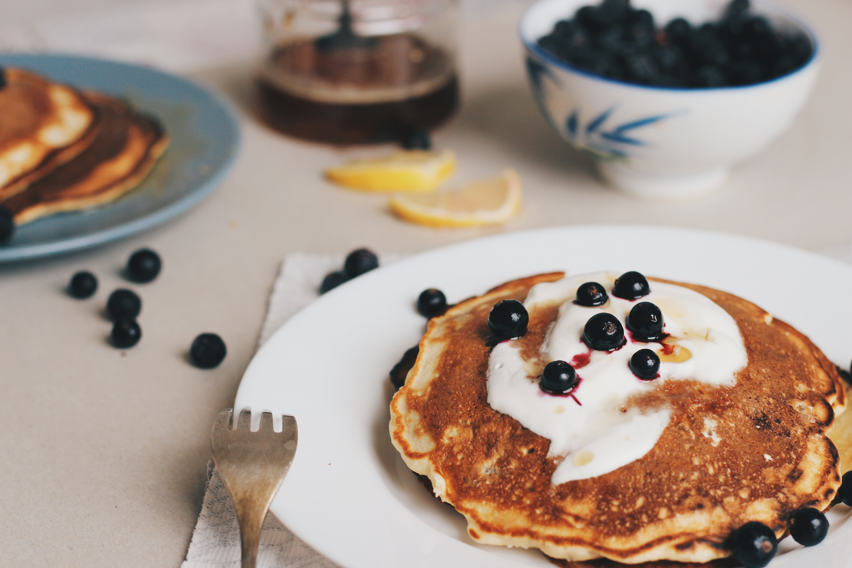
PAUS!
Ala, Unsplash

Slide 10











Tema 3: Övning & Reflektion
Notes:
Visa bilden på hjulet på barns åldrar. Pricka in/gå igenom viktiga händelser i barnets liv och utveckling. Hur kan man stötta sitt barn under de olika perioderna? Låt deltagarna använda papper och penna och anteckna de olika viktiga händelserna och åldrarna.

Slide 11
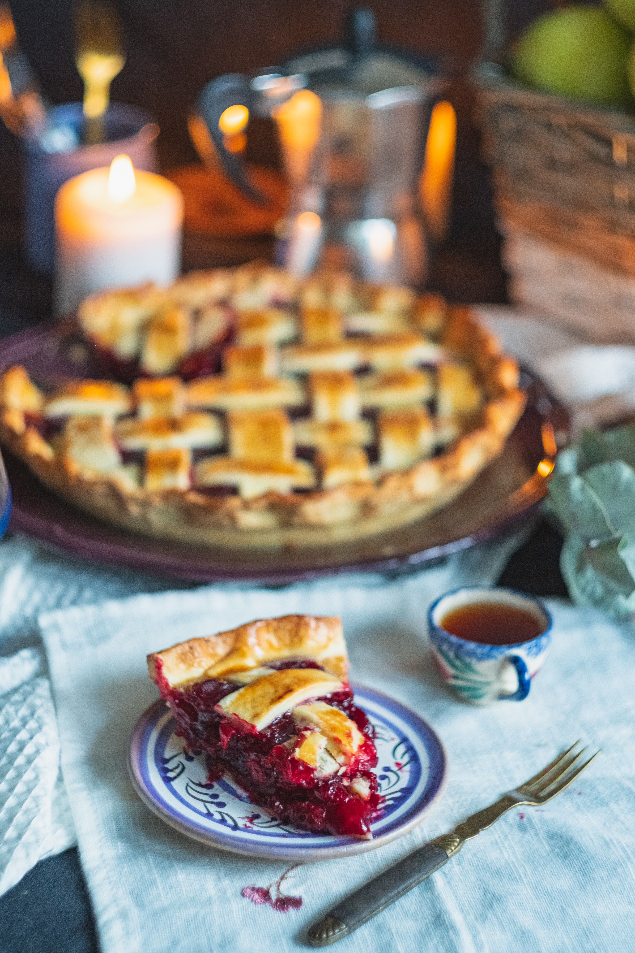
PAUS!
Dilyara Garifullina

Slide 12
Tema 3: Övning & Reflektion
Frågeställningar att reflektera kring:
Hur var din barndom?
Tycker du att det är annorlunda att ha barn i Sverige jämfört med hemlandet?
Vad skiljer sig och vad förenar?
Notes:
Gör en reflektionsövning i form av en runda, där du som ledare fördelar ordet. Kom ihåg att det inte finns några rätt eller fel och att man har rätt att vara tyst. Passa på att betona att man absolut inte får slå sina barn i Sverige.

Slide 13
Tema 3: Nästa gång
Nästa träff handlar om:
Familjen
Utmaning
Datum
Tid
Notes:
Avsluta med att tacka deltagarna för vad de bidragit med under träffen och berätta om temat och filmen för nästa träff.

Slide 14
Tema 3: Utcheckning
Frågor att reflektera och berätta om i en runda:
Vad var roligast idag?
Vad tar du med dig från dagens träff?

Slide 15
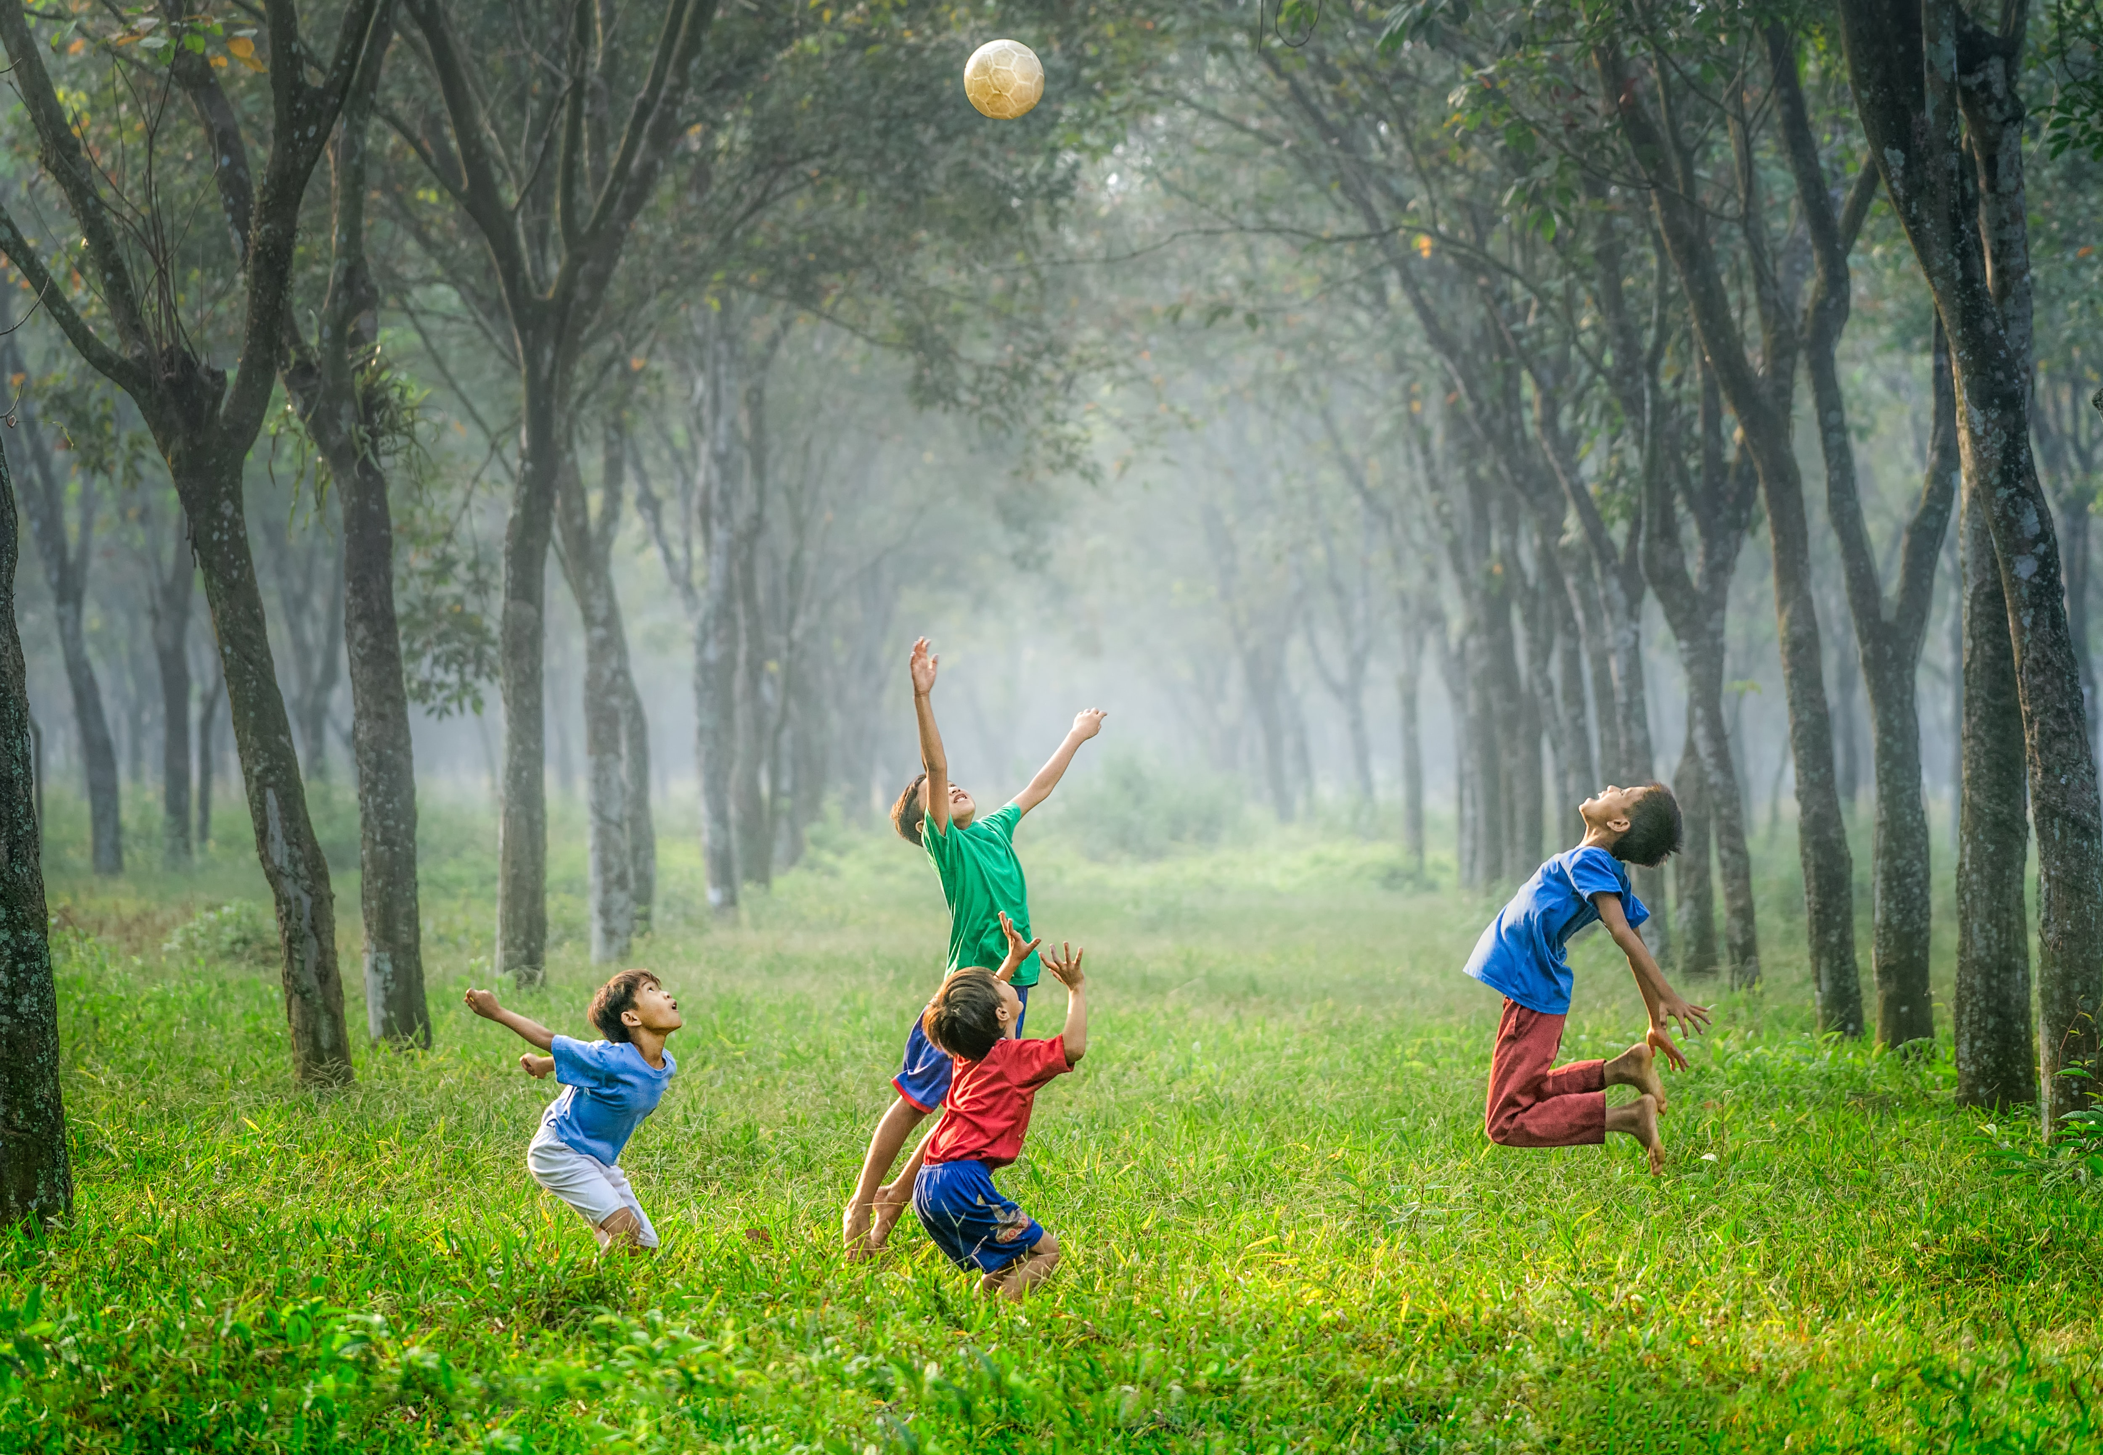
TACK FÖR IDAG!
Robert Collins

